Slide 1

第7章 下一代互联网与IPv6
崔来中
深圳大学 计算机与软件学院

Slide 2
提纲
    下一代互联网发展的背景
    IPv6的特征、与IPv4的区别
    IPv6寻址模式及地址分配
    IPv6分组结构

Slide 3
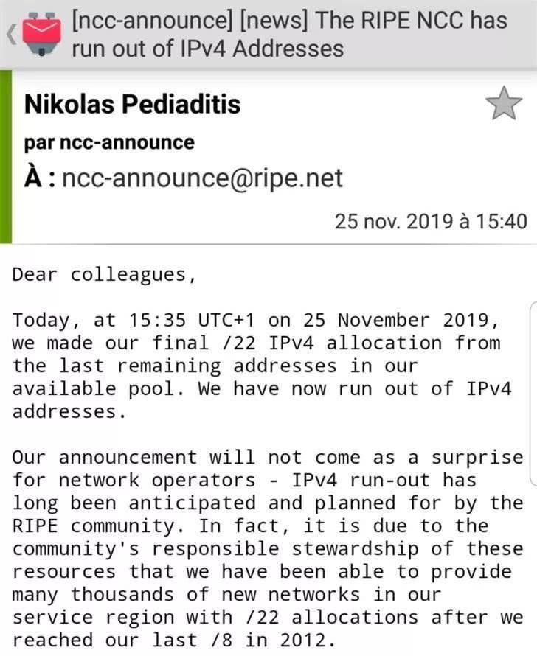
IPv4存在的问题
    IPv4地址现状
      负责英国、欧洲、中东和部分中亚地区互联网资源分配的欧洲网络协调中心（RIPE NCC）宣布全球所有43亿个IPv4地址已全部分配完毕
      IPv4面临的很多问题已经无法用“补丁”的办法来解决
      只能设计新的协议统一加以考虑和解决

Slide 4
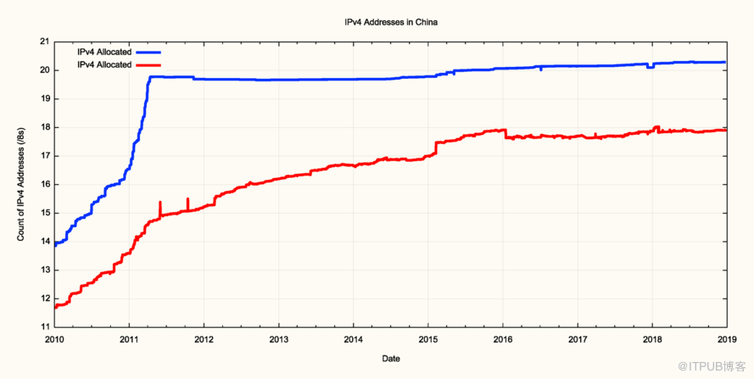
IPv4存在的问题
    国内IPv4地址现状
      32位IPv4地址总数：43亿（全球约65亿人口）。中国IP地址约3.01亿个IPv4地址，服务7.41亿互联网用户，远低于日韩。
      平均估计中国的设备数量超过10亿个，平均IPv4地址共享率约为3个设备/IP地址

Slide 5
IPv4存在的问题
    CIDR与NAT带来的问题
      （1）NAT破坏了全球地址唯一性和稳定性。
      （2）NAT破坏了端到端的特性，使得NAT后面的私有地址用户在互联网上不可见。
      （3）NAT容易发生单点故障，NAT设备必须要维护公网和私网两个地址的映射关系。一旦主NAT发生故障，由于NAT设备无法保存NAT状态信息。
      （4）NAT破坏了对等网络的模型，直接导致了多数点对点的业务无法顺利开展。
      （5）NAT影响了FTP等内嵌IP地址应用业务的正常应用。
      （6）NAT直接导致众多网络安全协议无法执行，从而更加无法保障互联网服务质量（QoS）。
      （7）如果使用迅雷等消耗大量端口资源的应用时，地址利用率将迅速下降，同样出现地址压力危机。

Slide 6
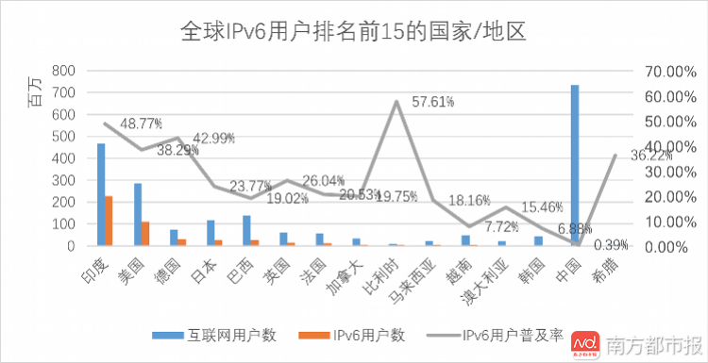
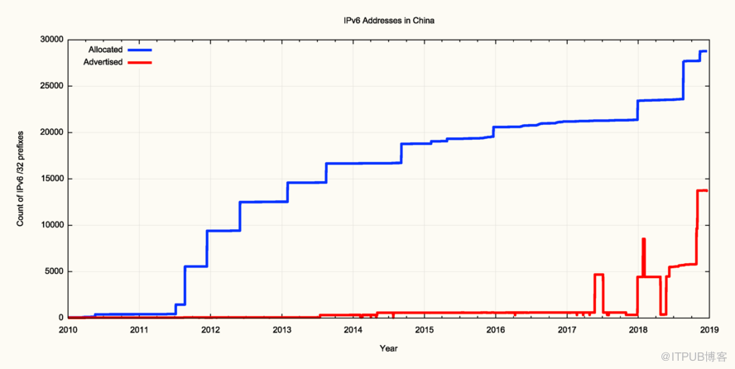
IPv6的产生与发展
    1998年12月，IETF发布了互联网新的协议和标准IPv6（RFC2460），用于替代现行版本IPv4
    IPv6地址使用128位地址，大约有3.4*1038个地址（7.67*1019/平方厘米）。

Slide 7
IPv6优势
    解决地址耗尽问题。IPv6采用128位的地址空间，几乎能够做到不受任何限制地提供IP地址。 “地球上的每一粒沙子都拥有一个IPv6地址”。
    改善网络性能。IPv6数据包远远大于IPv4数据包的64KB，应用程序可以利用最大传输单元MTU获得更高效的数据传输速率。
    方便各项业务开展。充足的IPv6地址保证了通信终端都可以获得外网IP地址，无需NAT的中转。
    服务质量保证。负载均衡，实现优先级控制和服务质量保证。
    安全性更高。内置了安全机制IPSec，确保端到端通信的完整性和保密性。
    支持移动性。保证在通信不中断的情况下，漫游到其他网络。

Slide 8
IPv6的主要特征
    新的协议头格式
    巨大的地址空间
    有效的分级寻址和路由结构
    有状态和无状态的地址自动配置
    内置的安全机制
    更好地支持QoS
    用新协议处理邻结点的交互
    可扩展性

Slide 9
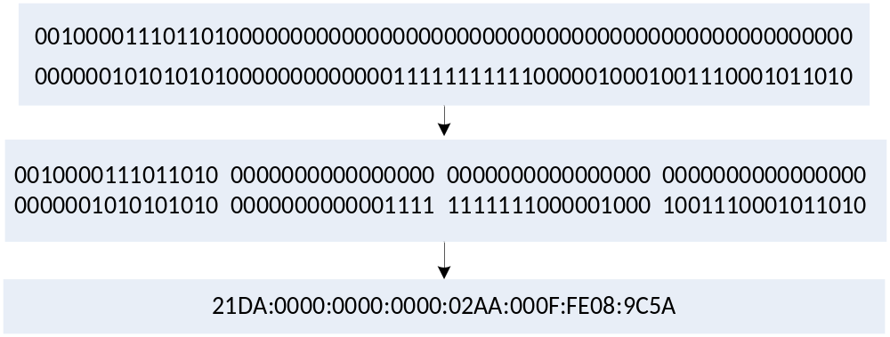
IPv6地址格式
    冒分十六进制表示法

Slide 10
IPv6地址格式
    0位压缩表示法21DA:0000:0000:0000:02AA:000F:FE08:9C5A
    → 21DA::2AA:F:FE08:9C5A
    需要注意两个问题
    ① 在使用零压缩法时，不能将一个位段的有效0压缩掉。例如，不能将FF02:30:0:0:0:0:0:5简写为FF2:3::5，而应该简写为FF02:30::5。
    ② 冒号在一个地址中只能出现一次。

Slide 11
IPv6地址格式
    内嵌IPv4地址表示法
IPv4地址嵌入IPv6地址中，格式：
x: x: x: x: x: x:d.d.d.d
其前96位采用冒分十六进制表示，后32位地址使用IPv4的点分十进制表示。
例如：
::192.168.0.1 与 ::FFFF:192.168.0.1

Slide 12
IPv6地址格式
    IPv6前缀格式
      IPv6不支持子网掩码，它只支持前缀长度表示法。
      前缀是IPv6地址的一部分，用作IPv6路由或子网标识。
    格式： IPv6地址/前缀长度n
    例如，60位前缀20010DB80000CD30，可以写为：
    2001:0DB8:0:CD30::/60
错误前缀格式 | 错误原因
2001:0DB8:0:CD3/60 | “/”左边不是一个合法的IP地址
2001:0DB8::CD30/60 | “/”左边会被识别为 2001:0DB8:0000:0000:0000:0000:0000:CD30
2001:0DB8:0:CD3::/60 | “/”左边会被识别为 2001:0DB8:0000:0CD3:0000:0000:0000:0000

Slide 13
IPv6地址分类
    IPv6地址主要分为：单播地址、组播地址、任意播地址
地址类型 | IPv6前缀表示 | 含义
未指定 | ::/128 | 表示不存在的地址，不能被分配给任意节点
环回地址 | ::1/28 | 表示节点自身，不能被分配给任意物理接口
组播地址 | FF00::/8 | 表示发送给某个组播地址
链路本地地址 | FE80::/10 | 表示仅在本地链路上使用的地址，用于地址配置等场景
站点本地地址 | FEC0::/10 | 表示仅用于站点内部的地址，已废除
全球单播地址 | 其他所有 | 表示可被分配到公网的地址，是全球可路由的

Slide 14
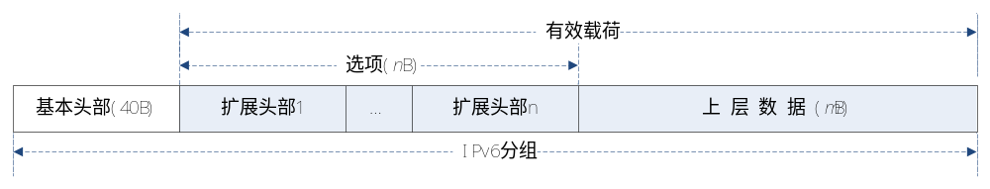
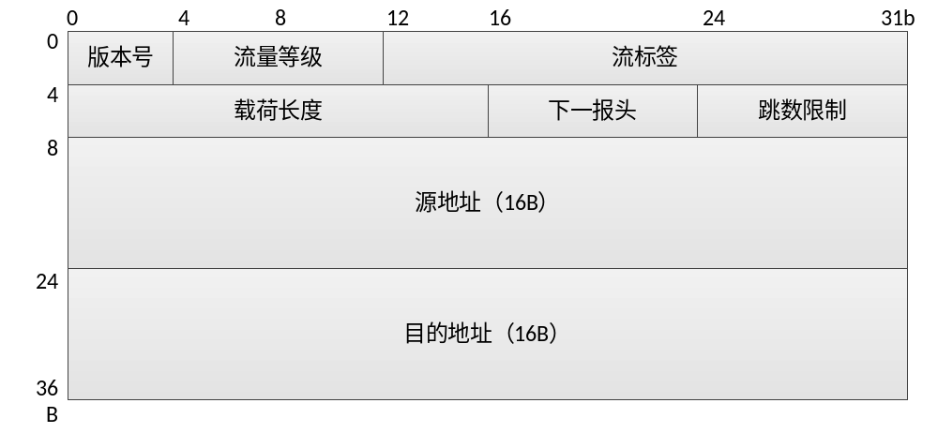
IPv6分组结构
    IPv6分组头部格式

Slide 15
IPv6分组结构
    IPv6分组头部格式
字 段 | 含 义
版本号 | 表示协议版本，值为6。
流量等级（8位） | 用于QoS。类似于IPv4的服务类型字段。
流标签 （20位） | 标识同一个流中的报文。一个“流”的分组具有相同的流标记，它们在经过IPv6网络多个路由器时，要提供符合分组头中“流量等级”字段所要求的QoS服务。
载荷长度 （16位） | IPv6分组基本头部后所包含的字节数。有效载荷长度包括扩展报头和高层PDU。
下一报头 （8位） | 指明报头后接的分组头部类型，若存在扩展头，则表示第一个扩展头的类型，否则表示其上层协议的类型
跳数限制（8位） | 类似于IPv4中的TTL，分组每经过一个路由器，数值减1。当该字段值减为0，路由器向源结点发送“超时-跳数限制超时”ICMPv6报文，并丢弃该分组
源地址（128位） | 标识该分组的源地址。
目的地址（128位） | 标识该分组的目的地址。

Slide 16
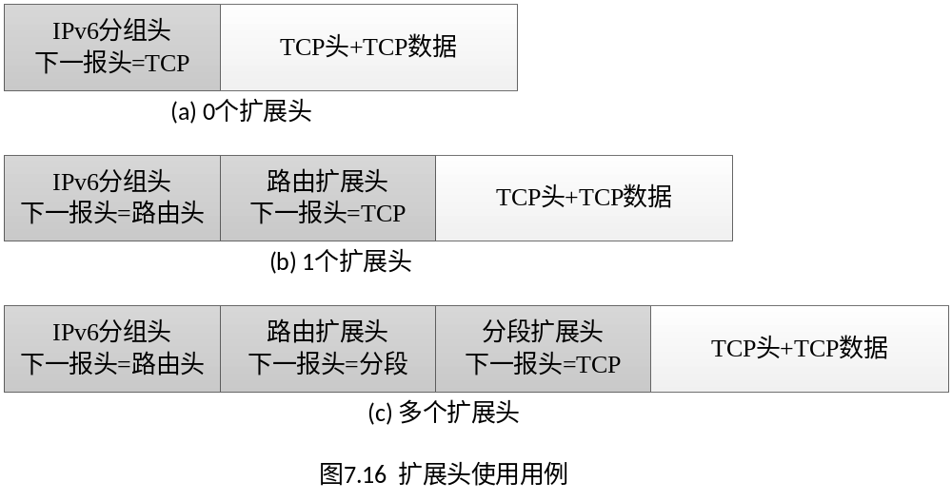
IPv6分组结构
    IPv6扩展头部的特点
    包括：逐跳选项报头、目的选项报头、路由选项报头、分段选项报头、认证选项报头、封装安全有效载荷报头。

Slide 17
IPv6分组结构
    “下一报头”与扩展头部类型
    “下一报头”字段值与扩展报头类型的关系
“下一个报头” 字段值 | 扩展报头类型
0 | 逐跳选项报头
43 | 路由选项报头
44 | 分段选项报头
50 | ESP报头
51 | AH报头
59 | 最后的报头，后面再没有报头
60 | 目的选项报头

Slide 18
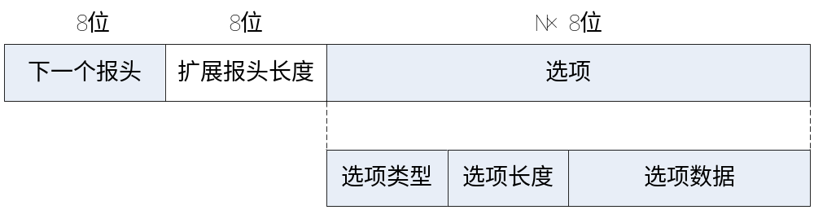
IPv6扩展报头中各字段的意义
IPv6扩展头部
1. 逐跳选项报头（hop-by-hop option header）
最高两位值 | 作 用
00 | 跳过这个选项
01 | 丢弃该分组
10 | 丢弃该分组，如果目的地址为单播或多播地址，向源结点发送ICMPv6参数错误分组
11 | 丢弃该分组，如果目的地址不是多播地址，向源结点发送ICMPv6参数错误分组

Slide 19
IPv6扩展报头中各字段的意义
IPv6扩展头部
2. 目的选项报头（destination option header）
用于指定中间结点或目的结点的分组转发参数。有两种使用方式：
（1）如果存在路由选项报头，那么目的选项报头指定每个中间结点都要转发或处理的选项。在这种情况下，目的选项报头出现在路由选项报头之前。
（2）如果不存在路由选项报头，或目的选项报头出现在路由选项报头之后，则目的选项报头指定在最后的路由结点要转发或处理的选项

Slide 20
IPv6扩展报头中各字段的意义
IPv6扩展头部
3. 路由选项报头（routing option header）
用于指出在分组从源结点到达目的结点的过程中，需要经过的一个或多个中间结点路由器。
4. 分段选项报头（fragment option header）
用于支持在分组从源结点到达目的结点的过程中，是否需要对分组进行分段。
5. 认证选项报头（authentication option headrer，AH报头）
在一对主机或一对安全网关之间应用，以便提高端—端通信的安全性。
6. 封装安全有效载荷报头（encapsulating security playload header，ESP报头）
与认证选项报头结合使用，提高端—端通信的安全性。

Slide 21
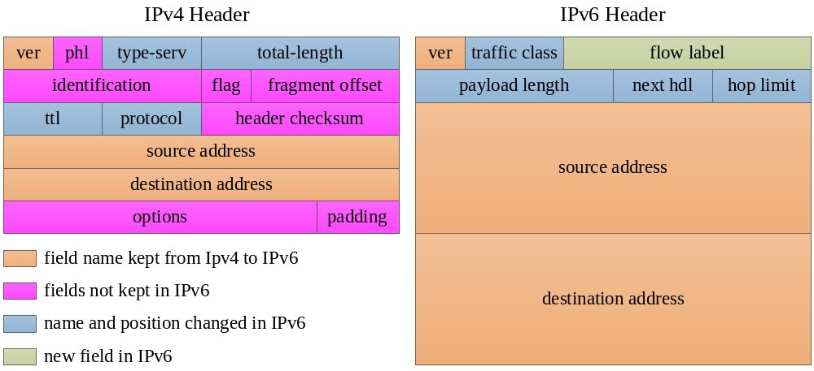
IPv6协议与IPv4协议的分组头的区别

Slide 22
IPv6分组结构
    IPv6分组头部格式
IPv4头字段 | 作 用 | IPv6头字段 | 作 用
版本（4位） | 协议版本号，=4 | 版本（4位） | 协议版本号，=6
分组头长度 | 以4字节为单位的分组头长度数，包括分组头选项
服务类型 （8位） | 优先级，可靠性与延迟参数 | 流量等级 （8位） | 0-7表示阻塞时允许延时处理，8-15表示是优先级较高的实时业务
 |  | 流标记 （20位） | 路由器根据流标记在连接时采用不同策略
总长度 （16位） | 以字节为单位的分组总长度 | 有效载荷长度（16位） | 表示包括扩展报头和高层PDU的有效载荷长度
标识（16位） | 标识属于同一分组的不同分组
标志（3位） | 表示分组还有分段或不能分段

Slide 23
IPv6分组结构
    IPv6分组头部格式
IPv4头字段 | 作 用 | IPv6头字段 | 作 用
段偏移 （13位） | 分段的偏移量
 |  | 下一个报头 | 表示下一个扩展报头或传输层协议类型
生存时间 （8位） | 分组在网络中以秒为单位的寿命 | 跳数限制 （8位） | 分组在网络中经过路由器最多转发的次数
协议（8位） | 传输层协议类型
头校验和（16位） | 只检验分组头
源IP地址 （32位） | 发送方的IPv4地址 | 源地址 （128位） | 发送方的IPv6地址
目的IP 地址（32位） | 接收方的IPv4地址 | 目的地址 （128位） | 接收方的IPv6地址
选项（24位） | 用户可以选择
填充 | 保证分组头是4字节的整数倍

Slide 24


